Slide 1

Серверная часть социальных игр
Лекция VII

Slide 2
Особенности серверной части
Работа в идеале 24х7х365
Высокая нагрузка
Частые обновления
Свободный выбор технологий (не важно API соцсети и т.п.)

Slide 3
Нагрузка
Нагрузка на клиент относительно невелика (не больше классических игр)
Нагрузка на сервер очень значительна
Одноклассники - более 1 миллиона DAU
и более 20 миллионов установок
Facebook - более 15 миллионов DAU
В игре может циркулировать несколько миллиардов игровых предметов

Slide 4
Обновления
Как правило социальные игры требуют частых обновлений
Необходимо чтобы обновление не останавливало работу приложения на длительное время
Нельзя заставить клиента обновить версию -> должна быть обратная совместимость
Большой объем данных -> сложно менять форматы хранения и т.п.

Slide 5
Основные принципы
Недоверие клиенту. Все важные данные (платежи, уникальные предметы и т .п) должен обрабатывать сервер
Надежнось. (не безошибочность)
Ошибки есть в любой программе
Ошибки возникают в силу естественных причин (плохой интернет, попытки обмана, и т.п)
Важно чтобы ошибки не несли разрушительных последствий
Масштабируемость (важнее производительности)
Добавить новый сервер легче чем переписать код с нуля

Slide 6
Простейший вариант
Клиент
Клиент
Клиент
Клиент
БД
Сервер
Один сервер и одна БД не выдержат

Slide 7
Основные принципы
Сервер должен обслуживать множество клиентов одновременно
Один компьютер физически не может справиться с нагрузкой, даже при самой сильной оптимизации
Требуется схема, которая будет масштабироваться на произвольное количество машин

Slide 8
Параллельная обработка
Один процесс, множество потоков
+ Минимальный расход памяти
+ Простота коммуникации (общая память, синхронизация)
- Единая точка отказа
- Сложность программирования
Множество процессов
+ простота, надежность (shared nothing)
-расход системных ресурсов (например, java-машина на каждый процесс)
- необходимость внешнего управления
Гибридный подход
множество процессов, в каждом более одного потока

Slide 9
Надежность
Основной принцип - let it crash
Каждый компонент может упасть, но не вся система
Обычная структура - watchdog+множество рабочих процессов
Рабочие процессы должны быть готовы к ошибкам (не создавать некорректных состояний, быстро восстанавливаться)
Попытка восставновления после многих ошибок все равно не приводит ни к чему хорошему

Slide 10
Легковесные веб-серверы
Сервер как правило организуется с использованием лекговесных веб-серверов
thin (ruby), jetty (java) и т.п.
Преимущества
Простота программирования (как правило, однопоточны)
Малый расход ресурсов (можно запустить много)
Хорошо соответсвуют идеологии let it crash

Slide 11
Структура системы
Сервер:port
Сервер:port
Сервер:port
Сервер:port
Сервер:port
watchdog
Load Balancer: Port
Внешний Мир

Slide 12
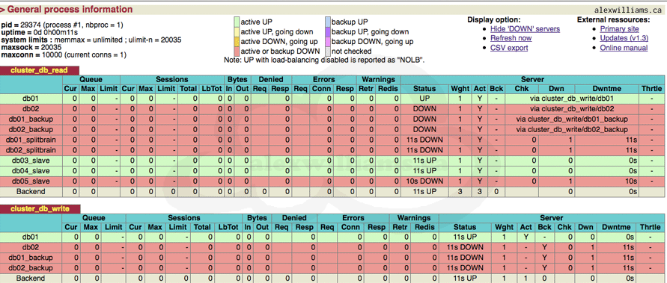
Балансировка нагрузки
Стандартное ПО: HAProxy
Взаимодействует с процессами через http
Высокая производительность
Гибкие настройки
Веб-интерфейс

Slide 13
Wаtchdog
Относительно несложно реализовать самостоятельно
существует множество готовых решений
god (ruby), monit, и т.д.
Функционал
Убедиться что процесс существует, не завис, если нужно перезапустить
Убедиться что процесс потребляет не больше предела системных ресурсов
Оповещать о проблемах (jabber,sms итп)

Slide 14
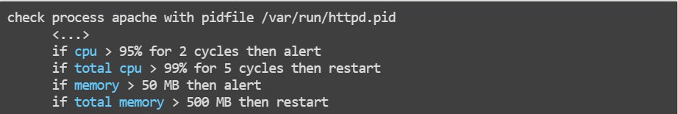
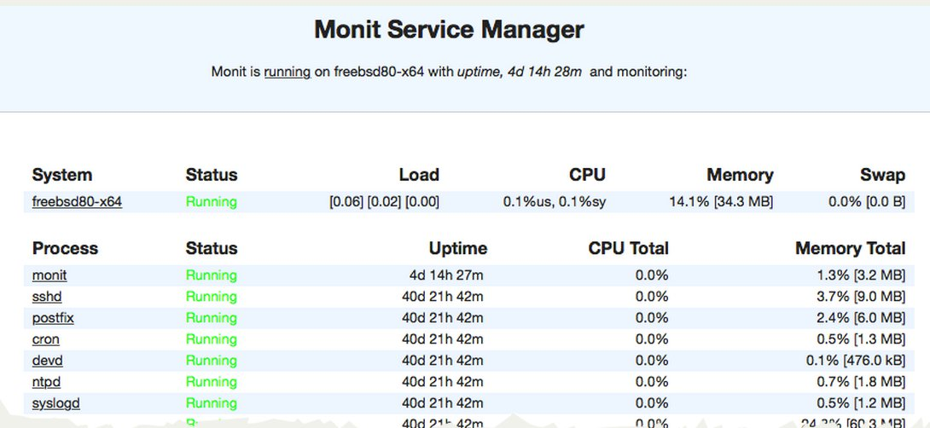
Watchdog
Файл конфигурации (monit)
Также применяется для управления процессами
god restart <group_name>

Slide 15
Структура системы v2
thin: 9601
thin: 9602
thin: 9603
...
thin: 9601+n
God
HaProxy
nginx : 80
Внешний Мир

Slide 16
Реальный мир
Один компьютер не способен справиться с нагрузкой
Множество серверов можно организовать по-разному
В древовидную структуру
Линейно
Смешанным способом

Slide 17
Независимые серверы
Клиент
выбор сервера
nginx/haproxy
nginx/haproxy
nginx/haproxy

Slide 18
Древовидная структура
Клиент
nginx/haproxy
nginx/haproxy
nginx/haproxy
nginx/haproxy

Slide 19
Древовидная структура
Клиент
nginx/haproxy
nginx/haproxy

Slide 20
Развертывание приложения
Необходимо осуществить некоторые действия (получение исходного кода, запуск сервера и т.п.) на множестве компьютеров
Существует специальное ПО, иногда совмещено с build-системой
Capistrano
Написан на ruby, конфигурационные файлы на ruby
task :restart_god do start_god_if_not_running stop_god sleep 5 start_god end
cap alpha deploy
cap alpha invoke COMMAND=‘killall –s 9 thin’ HOSTS=‘web164.socialquantum.com’

Slide 21
Взаимодействие клиент-сервер
Обычно через http
Простой текстовый протокол
Множество библиотек для работы
Иногда через сокеты
Сложнее
Выше производительность
Можно держать соединение открытым
Формат передачи данных
XML
JSON
бинарные форматы
BSON
MsgPack
...

Slide 22
Взаимодействие клиент-сервер
Вся работа на сервере: клиент посылает команду, получает от сервера результат, изменяет свое состояние
Smart Client
На клиенте дублирован функционал сервера
Клиент сам обрабаатывает команды пользователя и изменяет свое состояние
На сервер периодически отсылаются пачки команд
Сервер проверяет состояние и возвращает либо ”все ок”, либо новое состояние
Снижает нагрузку на сервер в десятки раз
Единая логика
Единый код, выполняется на клиенте и сервере
Написан на кросс-языке (например, haXe)
Взаимодействует с виртуальным API реализованным на клиенте и сервере

Slide 23
Технологии
Почти всегда под управлением *nix (обычно Linux)
Взаимодействует с клиентом только посредством посылки сообщений -> разработчик может выбрать любую технологию

Slide 24
С++
+Максимальная гибкость архитектуры приложения
+Максимальная производительнось
+При грамотном использовании - высокий уровень абстракции
-Высокие требования к разработчикам
-Обилие не всегда нужных низкоуровневых деталей
-Архитектуру приложения придется разрабатывать самостоятельно

Slide 25
Java
Огромное количество библиотек
Рассчитано в основном именно на работу сервером
Относительно неплохая производительность
Возможность использовать разные языки программирования: java, scala, groovy,...

Slide 26
Scala
Современный язык, основанный на функциональной парадигме
Полная совместимость с Java (можно использовать модули вперемешку)
Многопоточность на основе модели акторов
Для акторов поддерживается let it crash со внутренним монитором
Используется в крупных проектах:
Twitter, LinkedIn, eBay и т.д.

Slide 27
Scala
Пример: быстрая сортировка
def qsort(list: List[Int]): List[Int] = list match { case Nil => Nil case pivot :: tail => val (smaller, rest) = tail.partition(_ < pivot) qsort(smaller) ::: pivot :: qsort(rest)
}

Slide 28
Модель акторов
Программа в виде совокупности независимых асинхронно работающих объектов (акторов)
Каждый актор общается с другимим посредством сообщений
Сообщения отправляются асинхронно
Доставка и обработка сообщений не гарантируются
Количество акторов может меняться во время работы программы

Slide 29
Модель акторов
Преимущества
Разбиение программы на независимые части (по сути, асинхронное расширение ООП)
share-nothing
Простой для анализа код
Хорошая масштабируемость

Slide 30
class PreprocessorActor extends Actor{
def receive = {
case x:String =>
context.actorSelection("../SplitterActor") ! x.replaceAll("[^0-9 ]","")
}
}
class SplitterActor extends Actor{
def receive = {
case x:String => context.actorSelection("../SquarerActor") ! x.split(" ").filter(_.length>0).map(x=>x.toInt)
}
}
class SquareActor extends Actor{
def receive = {
case x:Array[Int] =>
x.map(x=>x*x).foreach(println(_))
context.parent ! Message.Done
}
}

Slide 31
Erlang
Функциональный язык
Успешно применяется в телекоммуникациях
Создан для высоконагруженных систем
Использует модель акторов
ВМ поддерживает hot swapping
Необычный для распространенных языков синтаксис
Не все алгоритмы хорошо описываются в функциональном стиле
qsort([]) -> [];
qsort([Pivot|T]) ->
qsort([X || X <- T, X < Pivot])
++ [Pivot] ++
qsort([X || X <- T, X >= Pivot]).

Slide 32
Ruby
Интерпретируемый язык
Большое количество библиотек для различных задач
Очень большая гибкость
Непоследовательный, но достаточно выразительный синтаксис
Широкие возможности для создания различного рода dsl
Медленная работа, большое потребление памяти

Slide 33
require 'webrick'
require 'uri'
include WEBrick
server = HTTPServer.new(:Port=>12325)
trap("INT"){ server.shutdown }
#send raw command to fcsh and return its output
server.mount_proc '/send' do |req, resp|
param = URI.decode(req.query['data'])
fcsh.send(param)
resp.body = fcsh.wait_for_prompt
end
#ping command, used by clients to see if the server is alive
server.mount_proc '/ping' do |req, resp|
resp.body = 'ok'
end

Slide 34
Node.js
Серверный фреймворк для JavaScript
Основан на компиляторе V8, который обеспечивает относительно высокую производительность
Модель исполнения - однопоточная с асинхронными вызовами
Потенциально высокая масштабируемость и низкое потребление ресурсов
Нельзя блокировать очередь событий

Slide 35
Node.js
// load http module
var http = require('http');
// create http server
http.createServer(function (req, res) {
// content header
res.writeHead(200, {'content-type': 'text/plain'});
// write message and signal communication is complete
res.end("Hello, World!\n");
}).listen(8124);
console.log('Server running on 8124/');

Slide 36
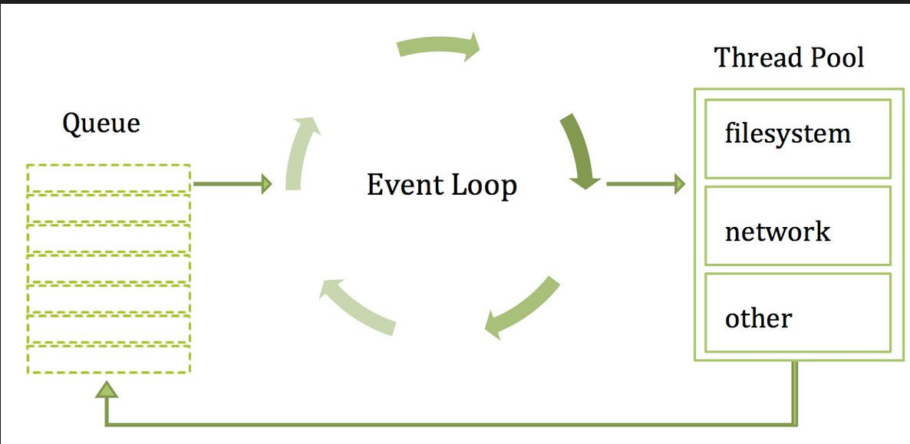
Основано на событиях
Исполняется в одном потоке асинхронно

Slide 37
Борьба с асинхронностью
Асинхронные вызовы реализованы через callback-функции
Гибкая архитектура, но сложно делать даже простые вещи
Легко сделать код абсолютно нечитаемым

Slide 38
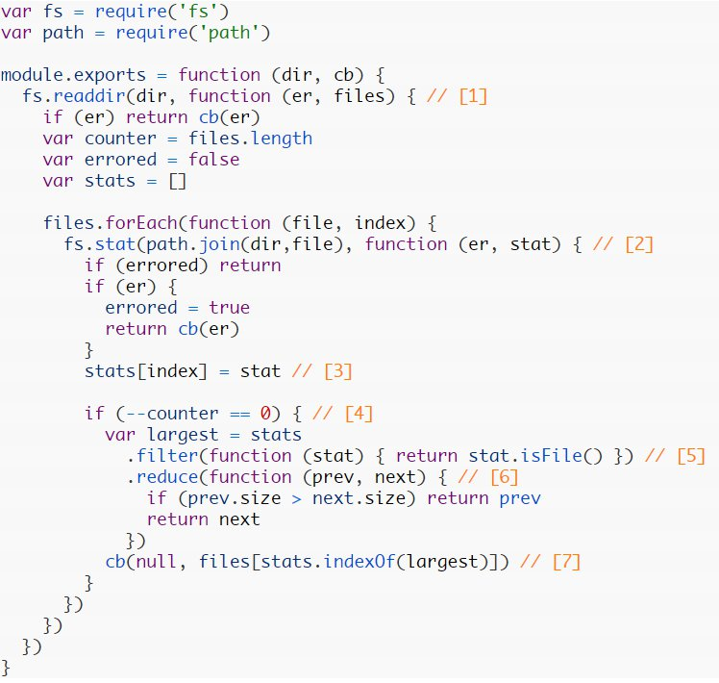

Slide 39
Async
Модуль для организации асинхронных вызовов
Например
Async.waterfall([f0,f1,…])
Вызывает функции по цепочке
Async.map
Вызывает функцию для каждого элемента
итд

Slide 40
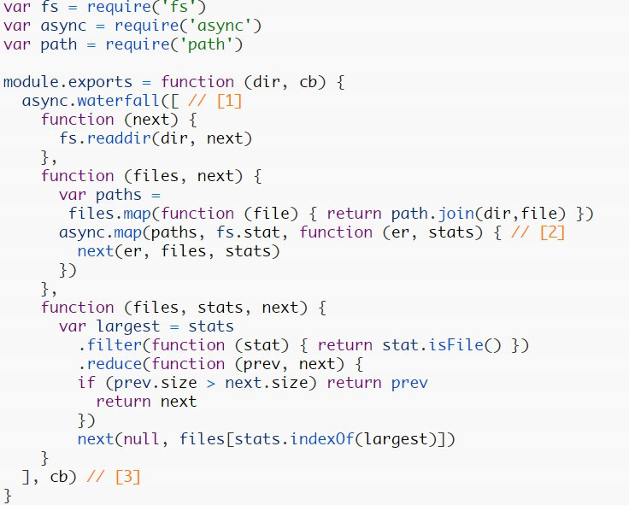

Slide 41
Promises/Futures
Концепция из функционального программирования (монада)
Вместо значения - Обещанное значение
Обещание инкапсулирует значение и операции по его получению
Обещание можно
выполнить (fulfill)
отвергнуть (reject)
Обещание выполняется/отвергается один раз
Обещания можно возвращать из функций
Можно создавать композицию обещаний

Slide 42
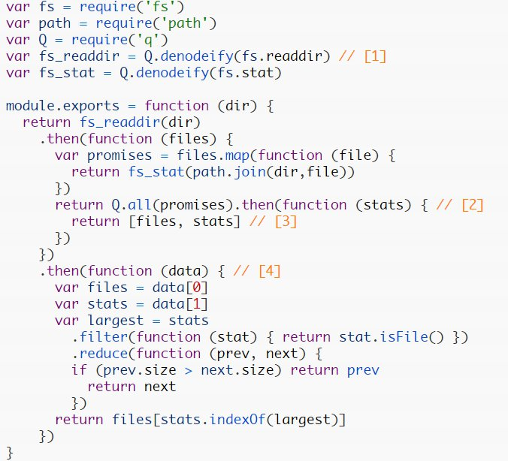

Slide 43
Node.js производительность
Выполняется в одном потоке. Для распределения нагрузки
spawn
cluster
множество процессов node + haproxy
Максимально использовать асинхронные вызовы
Не выполнять длительных синхронных операций

Slide 44
TypeScript
JavaScript имеет ряд особенностей, осложняющих разработку
Отсутствие типизации
Прототипное наследование
…
Язык TypeScript (Microsoft)
Типизированный
Классическая система ООП
Компилируется в JavaScript

